Slide 1
ΜΕΤΡΑ ΑΤΟΜΙΚΗΣ ΠΡΟΣΤΑΣΙΑΣ

Slide 11
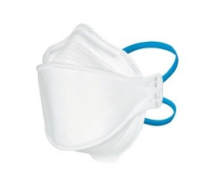

Slide 30
https://www.youtube.com/watch?v=POH9prRIXDE

